Slide 1
Spænding over en modstand
Fra strøm og modstand til spændingsfald
Maskinmesterstuderende på 4. semester
1/7
Notes:
Sæt scenen: Vi vil kunne beregne spændingsfaldet i en virkelig installation.

Slide 2
Det skal vi igennem
1. Hvad Ohms lov binder sammen
2. Et regneeksempel med enheder
3. En sikker arbejdsgang
Maskinmesterstuderende på 4. semester
Kilder: src1
2/7
Notes:
Giv et kort overblik. Hold fokus på anvendelsen.

Slide 3
Tre størrelser hænger sammen
1
Strøm I [A]
2
Modstand R [Ω]
3
Spænding U [V]
Større strøm eller modstand giver større spændingsfald.
Maskinmesterstuderende på 4. semester
Kilder: src1
3/7
Notes:
Peg på enhederne. Figuren er en forklaring, ikke et fysisk kredsløbsdiagram.

Slide 4
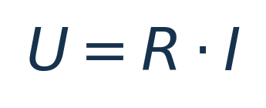
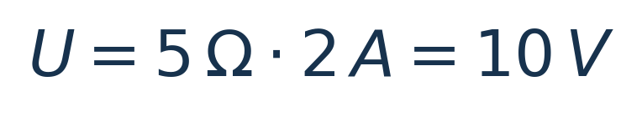
Hvor stor er spændingen?
Givet: I = 2 A og R = 5 Ω
Maskinmesterstuderende på 4. semester
Kilder: src1
4/7
Notes:
Forklar først symbolerne. Vis derefter indsættelsen og kontrollér volt som slutenhed.

Slide 5
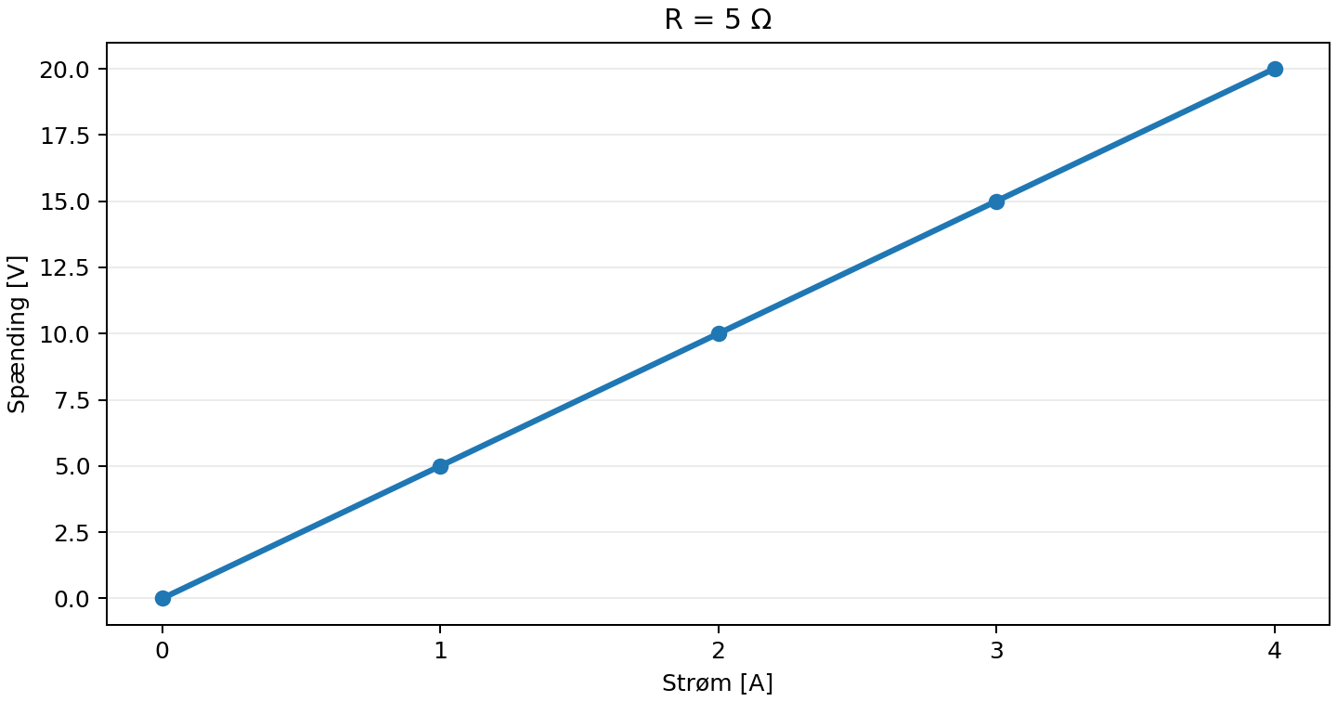
Samme modstand – forskellig strøm
Maskinmesterstuderende på 4. semester
5/7
Notes:
Diagrammet er et nyt beregnet eksempel baseret på R = 5 Ω; det er ikke måledata.

Slide 6
Regn og kontrollér
Skriv de kendte størrelser med enheder.
Kontrollér altid, at slutenheden er volt.
Indsæt tallene først, når formlen er valgt.
Maskinmesterstuderende på 4. semester
Kilder: src1
6/7
Notes:
Fremhæv at enhedskontrollen ofte fanger fejl tidligt.

Slide 7
Tre ting at tage med
1. U = R · I
2. Sæt enheder på alle kendte størrelser
3. Vurder om resultatet er fysisk rimeligt
Maskinmesterstuderende på 4. semester
Kilder: src1
7/7
Notes:
Bed de studerende forklare arbejdsgangen med egne ord.

